Slide 1
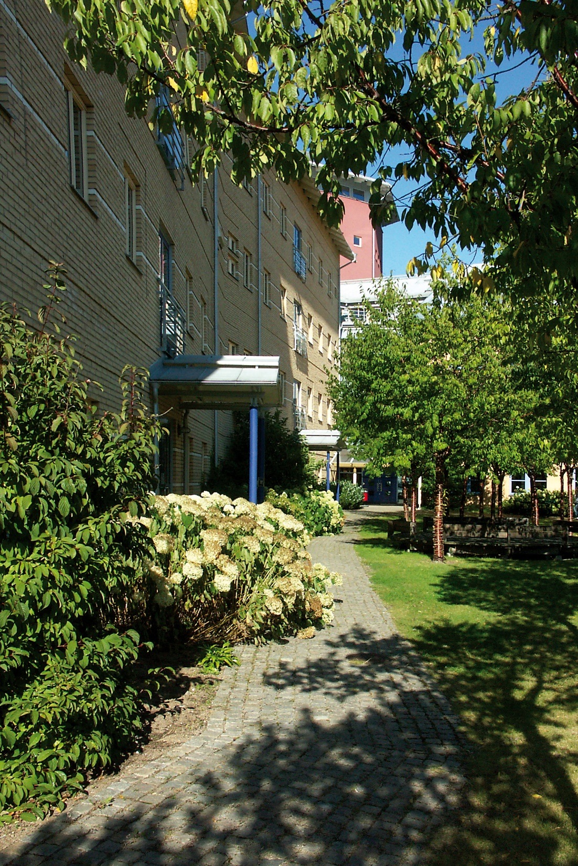
Presentation vid bolagsstämman
Active Properties AB (publ)
1 juni 2023

Slide 2

Sammanfattning av 2022
APROP:s starka ekonomiska resultat har fortsatt även under 2022. Trots vissa efterdyningar från pandemin inleddes året starkt men därefter har utmaningarna kommit slag i slag med stigande råvarupriser och energikostnader, hög inflation och skenande räntor. Trots detta har bolaget kunnat uppvisa ett starkt förvaltningsresultat bland annat tack vare förbättrade hyresnivåer, ökat bidrag från egna projekt som färdigställts under året samt goda finanser. Intäkterna steg med 11,5 procent till 63,3 mkr och driftsnettot var de högsta i bolagets historia med 44,2 mkr.
Trots turbulensen på räntemarknaden har bolaget klarat det förändrade finansiella läget bra tack vare den relativt låga nettobelåningsgraden på 33,8 procent. Tack vare ett starkt kassaflöde från rörelsen har de investeringar som genomförts under året kunnat finansierats över egen balansräkning. Det långsiktiga substansvärdet, EPRA NRV, uppgår nu till drygt 553 mkr vilket motsvarar 5,48 kr per aktie.
Mot bakgrund bolagets stabila intjäningsförmåga och finansiella ställning kommer styrelsen att föreslå att årsstämman beslutar om en oförändrad utdelning om 0,06 kr/aktie.

Slide 3
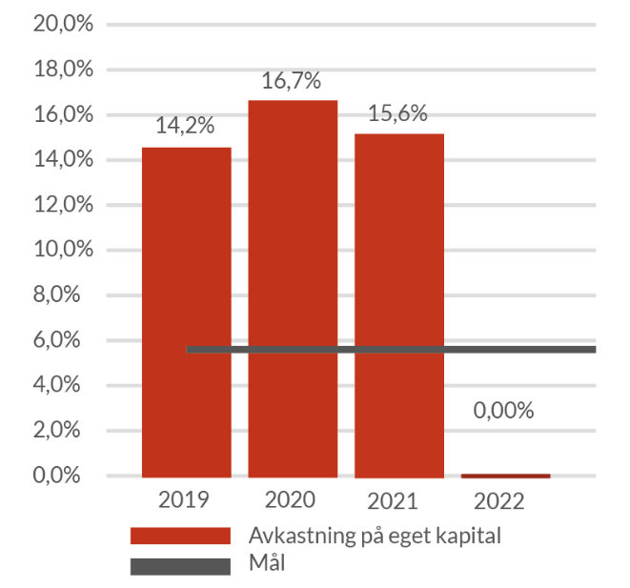
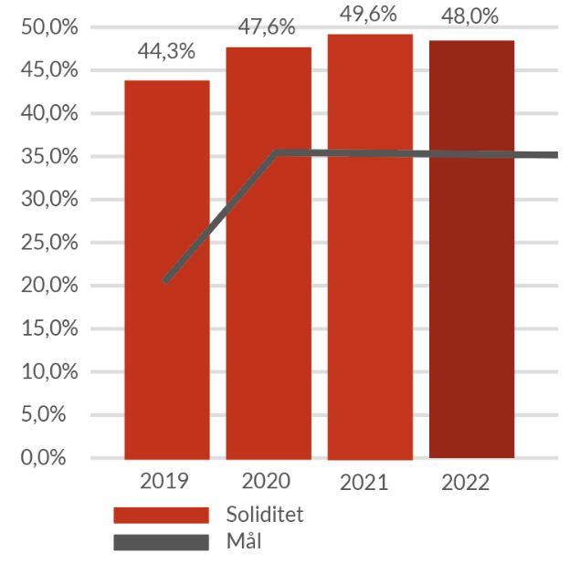
Övergripande mål
Bolaget har fyra övergripande finansiella mål som för 2022 vilka förutom avkastning på eget kapital är uppfyllda med god marginal.
Avkastning på eget kapital
soliditet
Vid ingången av 2022 var den riskfria räntan 0,12%, vilket innebar en räntabilitet på 6,12% (5,78%). Vid utgången av året var den riskfria räntan 2,65%. Eftersom årets resultat är negativt går det inte att räkna fram någon avkastning på eget kapital. Den försämrade avkastningen är en kombination av kraftigt stigande statsobligationsräntor samtidigt som fastighetstillgångarnas värdeförändringar under året varit negativa.
Den höga soliditeten har sjunkit något och landar på 48,0% (49,6%) väl inom målnivån på 35 %.Trots ett starkt förvaltningsresultat försämras soliditeten eftersom fastigheternas värdeförändringar samtidigt varit negativa.

Slide 4
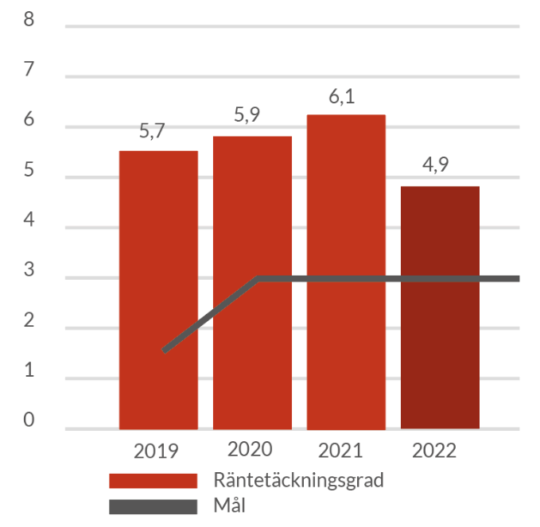
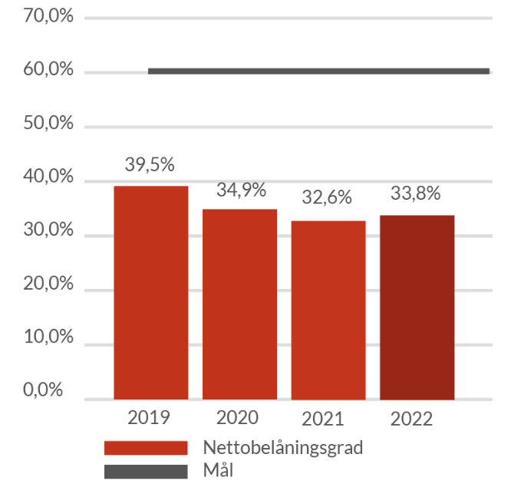
Övergripande mål, forts.
Räntetäckningsgrad GGR
NettoBelåningsgrad
Räntetäckningsgraden för året är 4,9 ggr (6,1 ggr). Detta är en minskning mot föregående år. Förvaltningsresultatet har ökat, men samtidigt har finansieringskostnaderna stigit kraftigt, framförallt i slutet av året. Trots detta är räntetäckningsgraden väl inom målnivån på 3,0 ggr.
Nettobelåningsgraden skall uppgå till högst 60% och även här uppnår bolaget målen med årets 33,8% (32,6 %). En kombination av ökad lånevolym och negativa värde-förändringar av våra fastigheter gör att belåningsgraden är något högre än föregående år men väl inom målnivån på 60 %.

Slide 5
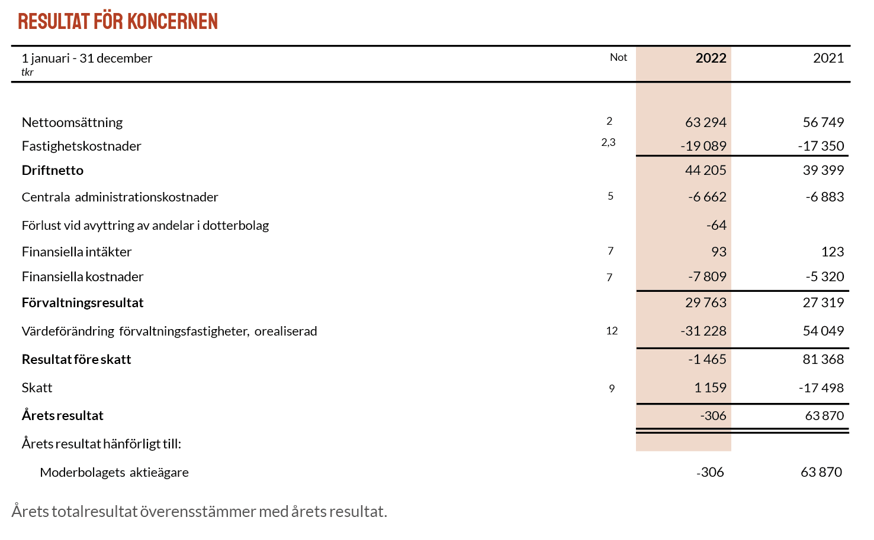
Resultat och balansräkning för koncernen 2022

Slide 6
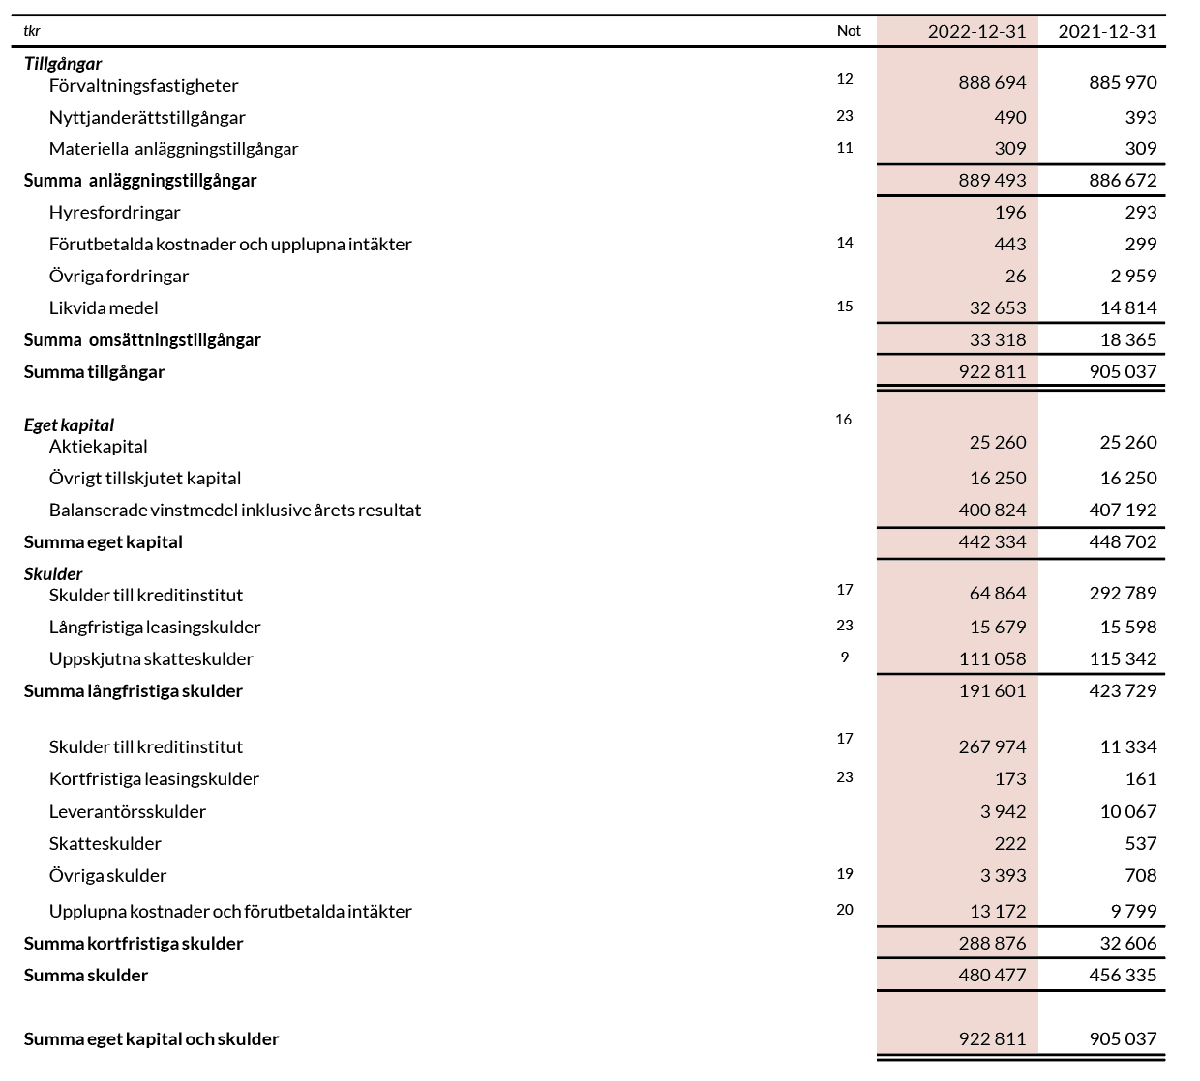
Finansiell ställning för koncernen

Slide 7
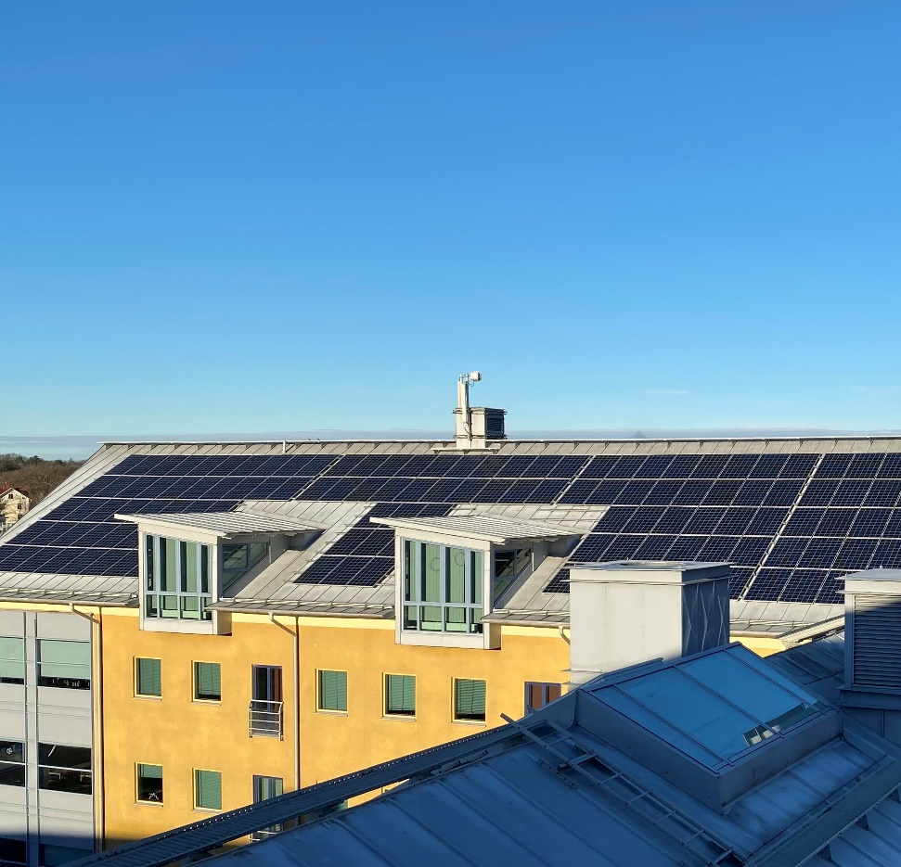
Räkenskapsåret 2022, sammanfattning av aktierelaterade nyckeltal
Förvaltningsresultat per aktie uppgick till 0,29 kronor (0,27)
Resultat per aktie uppgick till 0 kronor (0,63)
Eget kapital per aktie uppgick till 4,41 kronor (4,44)
EPRA NRV per aktie uppgick till 5,48 kronor (5,58)
Marknadsvärde förvaltningsfastigheter per aktie uppgick till 8,62 kronor (8,79)

Slide 8
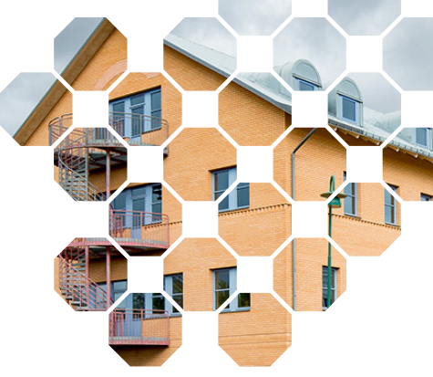
Ägarförhållande
Active Properties är ett s.k. avstämningsbolag vilket innebär att aktierna är papperslösa och registrerade hos Euroclear Sweden AB. Bolaget har två aktieslag av stamaktier, serie A och serie B.
Aktien saknar officiell notering men handlas inofficiellt på Alternativa listan, som ingår i Pepins Group AB. Under 2022 har handel i stort sett varit stängd i avvaktan på myndighetsgodkännande . Fr o m oktober är handeln åter igång och sker under en 4 dagars period varje månad. Alternativa listan står under Finansinspektionens tillsyn med tillstånd som värdepappersbolag. Den senaste omsatta betalkursen var vid årsskiftet för A-aktien 2,50 kronor och för B-aktien 2,50 kronor. Detta innebar en nedgång med 16,7 % för respektive aktieslag jämfört med föregående år. Det sammanlagda aktievärdet, Market Cap, uppgick vid årsskiftet till 252 600 tkr.

Slide 9
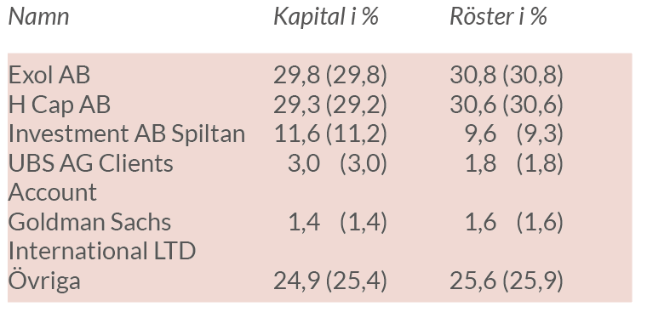
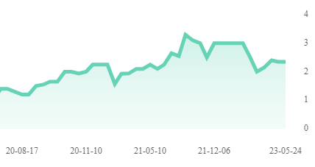
Ägarförhållande, forts.
Vid periodens utgång hade bolaget 2 361 (2 356) aktieägare. Under året uppgår antalet nytillkomna aktieägare till 110 och antalet som upphört att vara aktieägare till 105 stycken. Totalt utestående aktier uppgår till 101 039 984 varav 8 427 178 A-aktie och 92 612 806 B-aktier. Aktiekapitalet uppgick per 2022-12-31 till 25 259 996 kr med ett kvotvärde på 0,25 kr. Aktieinnehavet berättigar till rösträtt på bolagsstämman med tio (10) röster per stamaktie av serie A och en (1) röst per stamaktie av serie B.

Slide 10
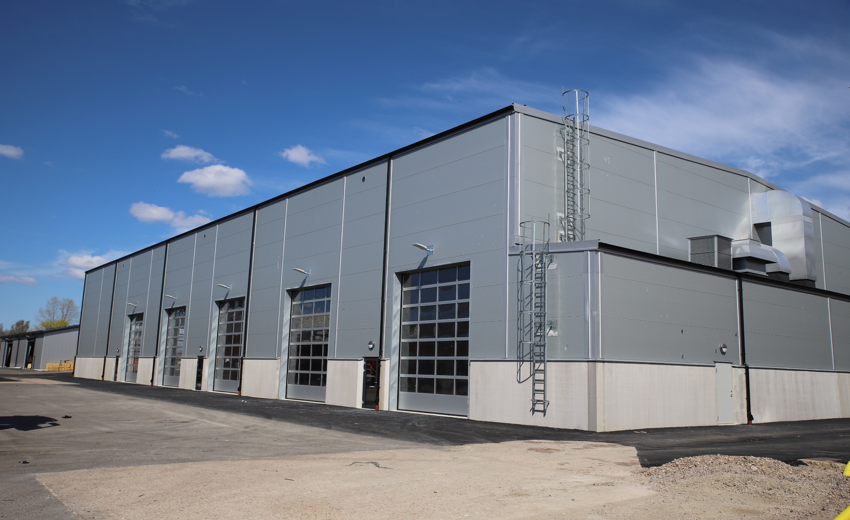
koncernstruktur
Active Properties (publ) koncern
100 %
DISAB Fastighets AB
100%
Ronnebys Soft Center Fastighets AB
100%
S i Ronneby Fastighets AB
100 %
Rosenfors Fastighets AB
100 %
Skeppshult Industrifastigheter AB
100%
DJ Ronneby AB
100%
Sörbydal Fastighets AB
100%
Byggfast
Osby AB
100 %
DIRO Fastigheter AB
100%
Klippan Fastighets AB
100% Fuligula AB

Slide 11
Organisation
Fastighetschef
Jan Granström
Fastighetstekniker Morgan Marminge, Magnus Nordstrand
Marknad, adm.
Therese Söderbom
Ekonomichef
Pia Lilja Ekonomi ass. Nina Tulestedt
Affärs- och produktutveckling, transaktioner, IR.
Ekonomi, finans, personal fastigheter, byggnadsprojekt, uthyrning
Marknadsföring, Hyresavtal.
Teknisk förvaltning Soft Center
VD, Sven-Olof Linderoth
Styrelse Active Properties AB
Bolaget har en liten effektiv organisation med totalt 7 personer (6,8 heltidstjänster), 4 män och 3 kvinnor bestående av företagsledning, ekonomi- och marknadsfunktioner samt driftstekniker.
Ledning och administrativ personal (5) är anställda i moderbolaget och driftsteknikerna (2) är anställda i Soft Center. Samtlig personal är placerade i Ronneby.
En omfördelning av administrativa kostnader sker till respektive bolag i koncernen.
Ordförande Magnus Hansson
Ledamot Thomas Bolmgren
Ledamot Marcus Rasmusson Ledamot Sven-Olof Linderoth

Slide 12
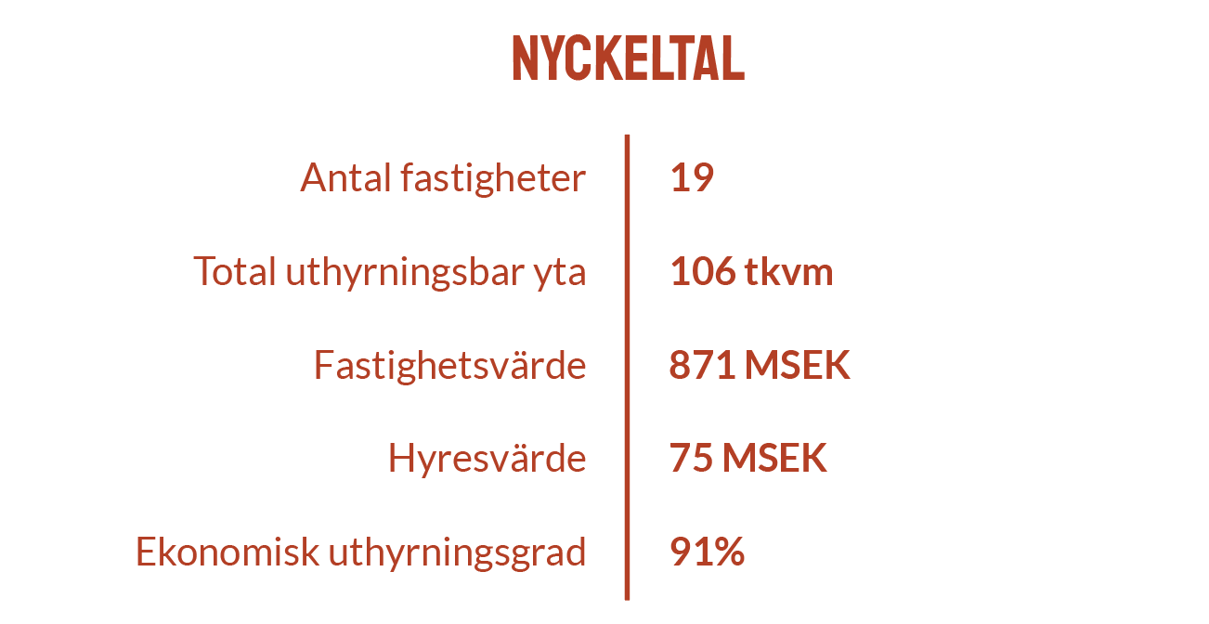
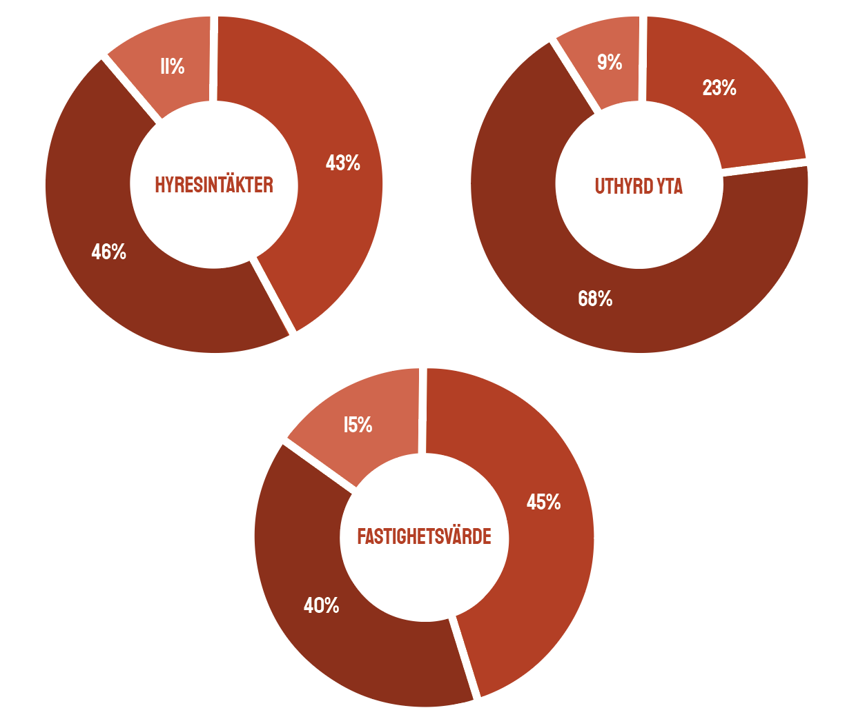

Fastighetsbeståndet
Fastighetsbeståndet består f n av 19 helägda fastigheter lokaliserade till 11 orter. Den totala uthyrningsbara ytan uppgår till 106 479 kvm är fördelad på 23% kontor, 68% industri och 9% handel. Fastigheternas sammanlagda marknads-värden uppgick vid årsskiftet till 889 mkr (886).
Uthyrningsgraden i koncernen uppgick vid årsskiftet till 91,2% och i Soft Center till 70,6 %. Hyreskontraktens snittlängd (yta) uppgick samtidigt till 4,2 år respektive 2,8 år.
Det totala hyresvärdet uppgår f n till c a 75 mkr. För 2023 budgeteras hyresintäkter på cirka 63 mkr och ett resultat före värdeförändringar och skatt på cirka 22 mkr.

Slide 13
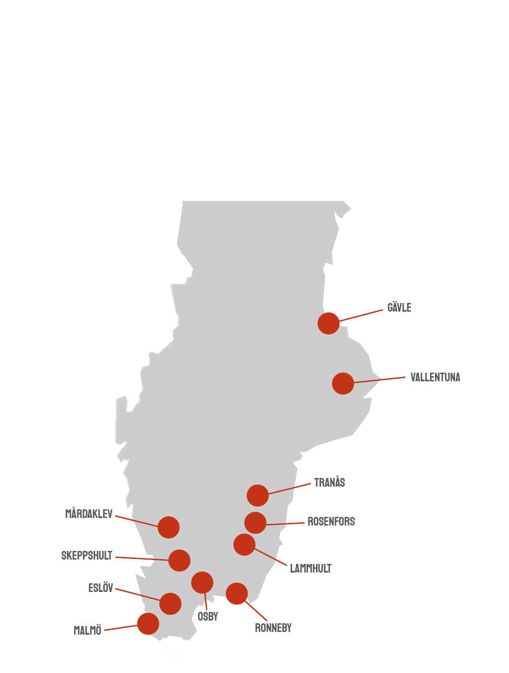
Fastighetsbeståndet, forts
Under våren 2022 slutfördes uppförandet av en industrianläggning med lager och montagehall i Eslöv. Den totala investeringen uppgick till c a 30 mkr och ett 10 årigt triple-net-avtal tecknades med befintlig hyresgäst.
I maj levererades ett fastighetsprojekt för s k externhandel i Viggenområdet i Ronneby. Triple-net-avtal på 6 respektive 10 år tecknades med två rikstäckande kedjor. Den totala investeringen uppgick till c a 50 mkr.
I Soft Center fortsatte energieffektiviseringen med nya styrsystem för värme och kyla samt två nya solcellssanläggningar. Målet är att under 2023 få en energiklassificering med de näst högsta betyget B, enligt Boverkets normer, för hela anläggningen. Fyra av byggnaderna uthyrda för externhandel klassificerades också under året med betyget B.
P g a det försämrade marknadsläget beslöt bolaget under hösten att tillsvidare avvakta med nya investeringar i projekt och förvärv tills dess det sker en stabilisering i byggpriser, räntor och avkastningsnivåer. Bolaget har dock ambitionen och den finansiella beredskapen att kunna starta upp nya projekt och eventuellt genomföra förvärv under innevarande år.

Slide 14
RISKER OCH MÖJLIGHETER
Koncernen har ett stort antal hyresgäster med relativt långa kontraktstider. I Soft Center kommer cirka 70 % intäkterna, direkt eller indirekt, från statlig o/e kommunal verksamhet och i koncernen cirka 35%. Hyresavtalens längd är i snitt 4,2 år för koncernen. Merparten av kontrakten är s k triple-net vilket innebär att hyresgästen står för all drift och inre underhåll. Dessutom är merparten av alla hyresavtal, oavsett längd, reglerade med en fast årlig uppräkning. Hyresavtal längre än 3 år är indexreglerade för 2023 innebar det en uppräkning med 10,9%. Riksbankens prognos för KPI indikerar en ökning med 8,9 % för 2024 och 4,0 % för 2025.
Bankernas prioritering av kärnkunder ger relativt god tillgång till finansiering till affärer med låg risk. Prognoserna för marknadsräntorna indikerar fortsatt stigande nivåer och därmed ökade räntekostnader. Osäkerheten om inflationsutvecklingen är också fortsatt stor. I ett historiskt perspektiv är räntenivåerna alltjämt relativt låga.
Driftkostnader har stigit kraftigt i takt med inflationen. Merparten förs dock vidare på hyresgästerna. Bolaget fortsätter också aktivt att minska energiförbrukning i Soft Center bl a genom investeringar i nya styrsystem, ljuskällor och förnybara energikällor i form av solceller. Detta kommer på minska energianvändningen och miljöavtrycket.
Hyresintäkter
FINANSIERING
DRIFTKOSTNADER

Slide 15
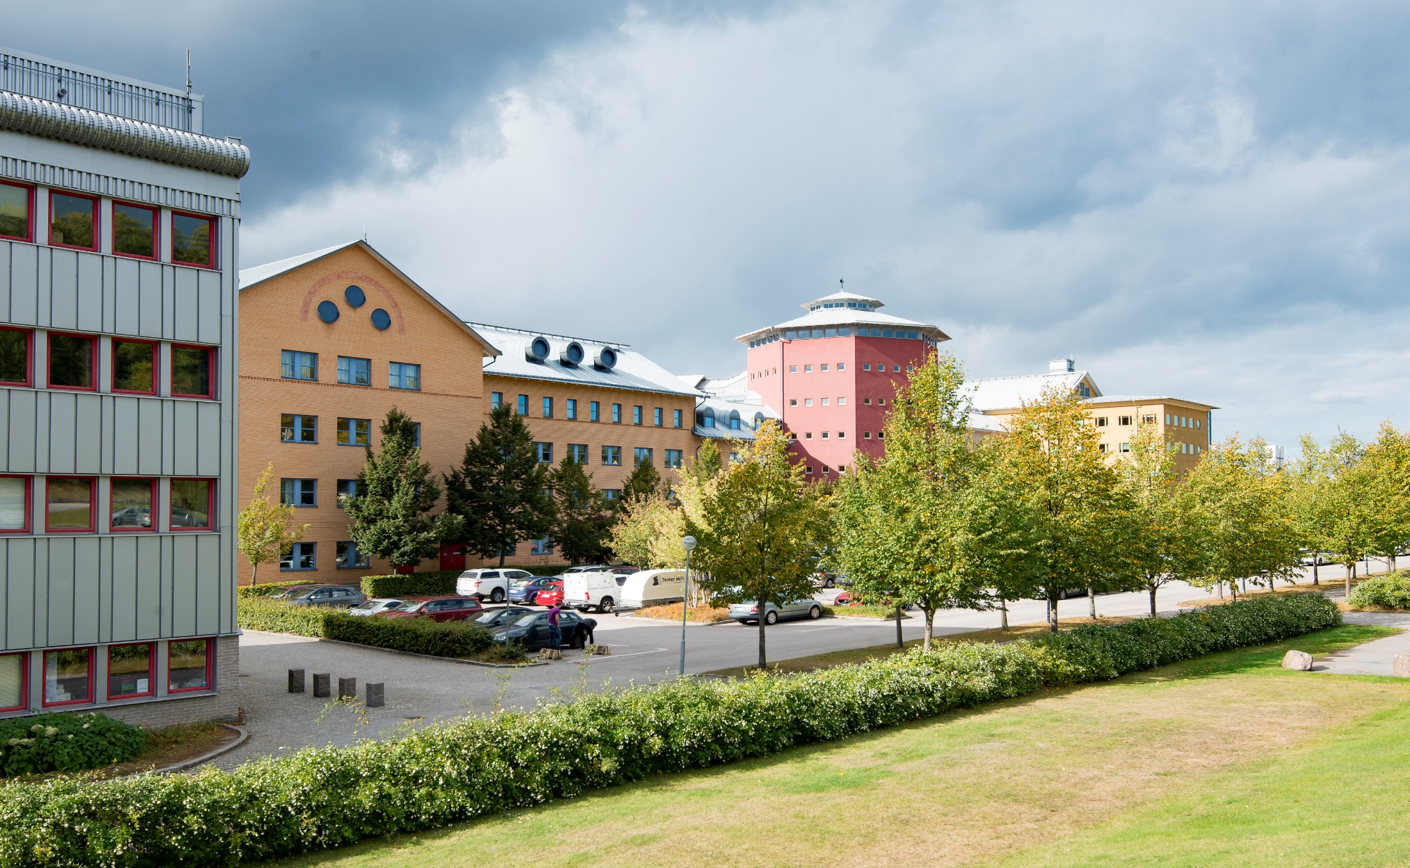
PROGNOS 2023 EXKL. VÄRDEFÖRÄNDRING, FÖRVALTNINGSFASTIGHETER
Prognos per 2023-06-01

Slide 16
Sven-Olof Linderoth, VD
mobil +46(0)70 301 0067
sven-olof.linderoth@activeproperties.se
Jan Granström, Fastighetschef
mobil +46(0)73 375 92 44
jan.granstrom@softcenter.se
Pia Lilja, Ekonomichef
mobil +46(0)73 436 45 61
pia.lilja@activeproperies.se
Active Properties AB info@activeproperties.se www.activeproperties.se

Slide 17
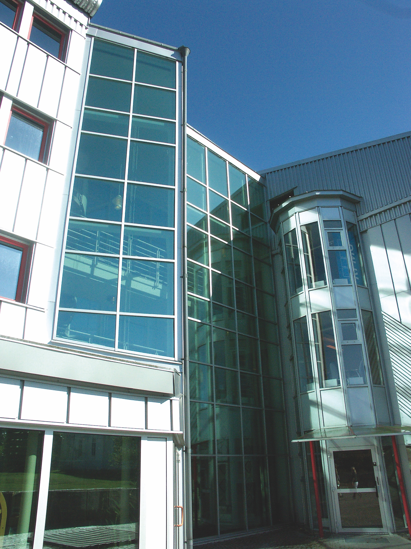
Active Properties AB (publ)
Soft Center lV
372 25 Ronneby

